Slide 1

５－5 教職員参考資料
「インターネットトラブル事例集（2022年版）」
教職員用参考資料
インターネット利用におけるトラブル事例を用いた
指導方法案

Slide 2
この資料は総務省が発行する「インターネットトラブル事例集（2022年版）」に掲載している 「事例１ グループトークでの友人とのトラブル」を例として取り上げ、PC等を利用した学習の進め方の例を記載しています。
なお、各事例の詳細は、次のURLからご確認ください。
総務省 「上手にネットと付き合おう！～安心・安全なインターネット利用ガイド～」 インターネットトラブル事例集
https://www.soumu.go.jp/use_the_internet_wisely/trouble/

Slide 3
この参考資料を利用する上での注意事項
この指導方法案は教育用プラットフォームを利用する際に表示できる「パワーポイント」資料になります。学校で利用されているシステムの利用方法等に関するご質問は、当該システムの管理者に確認してください。
インターネットトラブル事例集で扱っている事例、解説等は幅広い年代に活用されるよう工夫していますが、学年によっては難解な部分があると思います。このため、事例を用いた学習においては、適宜設問内容等を工夫してご利用ください。
本編資料（スライド７以降）のシート右肩に とあるものはスライドを活用するうえで参考にしていただくページになります。 同じく とあるのは実際に授業で利用できるページの例になりますので、授業の際はこのマークを削除して利用してください。
インターネットトラブル事例集は「HP概要版」「HP詳細版」「PDFダウンロード版」の3種類があります。学習資料を作成する際にイラストやテキストをコピーするときはＨＰ版の利用が便利です。なお、PDFダウンロード版は事例全体を把握しやすいようにまとまっていますので、必要に応じて使い分けてください。
（教職員向け）
説明ページ
（児童・生徒向け）
投影ページ

Slide 4
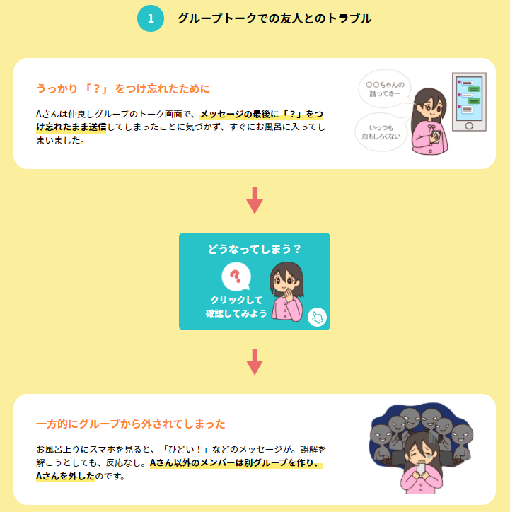
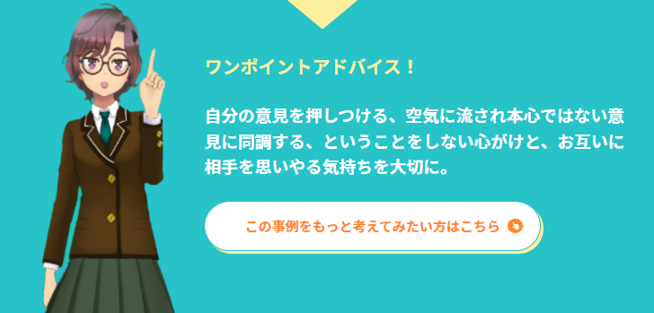
【参考資料】 インターネットトラブル事例集の見かた（HP概要版）
トラブルの状況が記載されています
その後の結果が記載されています
トラブルを回避するためのアドバイスです
事例の詳細な内容である 「深く考えてみよう」 へのリンクボタン

Slide 5
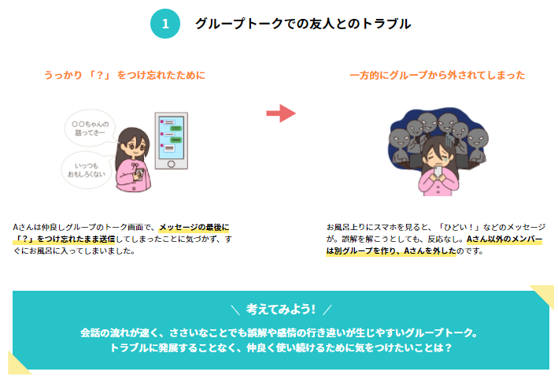
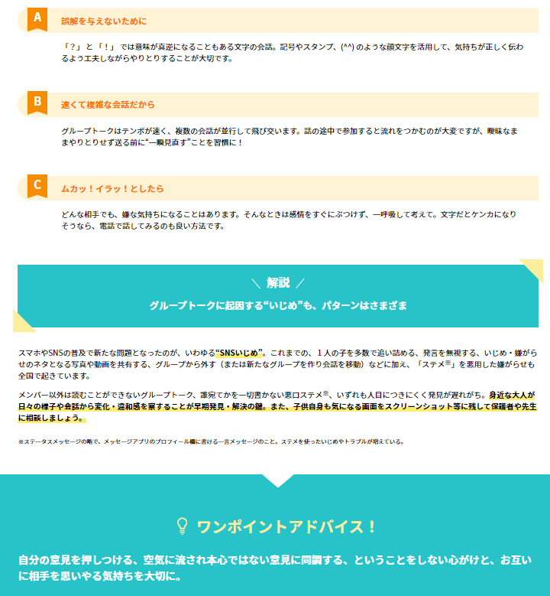
【参考資料】 インターネットトラブル事例集の見かた（HP詳細版）
トラブルの状況と結果が記載されています
トラブルについて考える要素が記載されています
トラブル事例に関する詳しい解説です
トラブルを回避するためのアドバイスです

Slide 6
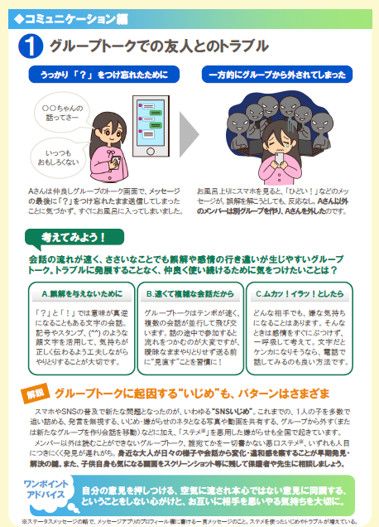
【参考資料】 インターネットトラブル事例集の見かた（PDFダウンロード版）
トラブルの状況と結果が記載されています
トラブルについて考える要素が記載されています
トラブル事例に関する詳しい解説です
トラブルを回避するためのアドバイスです

Slide 7
本 編 資 料

Slide 8
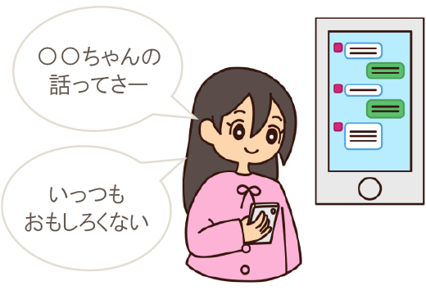
【イラストをみて考えてみよう！】
友達にメッセージを出すときに、気をつけなければいけないことは何でしょうか？
（教職員向け）
説明ページ
パターン１
パターン１は、トラブルが起きる原因を示して結果や回避策などを学習することを想定しています
児童・生徒に考えさせる内容を記入して
ください
総務省HPからトラブル事例の状況を
コピーしてください
※HP版の該当するイラストやテキストを選択のうえ、マウスの右クリックでコピーしてご利用ください
Aさんは仲良しグループのトーク画面で、メッセージの最後に「？」をつけ忘れたまま送信してしまったことに気づかず、すぐにお風呂に入ってしまいました。

Slide 9
（児童・生徒向け）
投影ページ
パターン１
【イラストをみて考えてみよう！】
友達にメッセージを出すときに、気をつけなければいけないことは何でしょうか？
Aさんは仲良しグループのトーク画面で、メッセージの最後に「？」をつけ忘れたまま送信してしまったことに気づかず、すぐにお風呂に入ってしまいました。

Slide 10
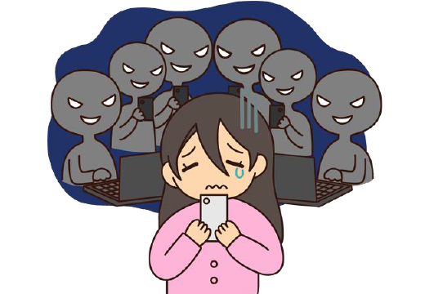
【イラストをみて考えてみよう！】
友達へのメッセージが原因で誤解が生まれてしまいました。 このようなことが起きないよう、工夫すべきことを考えましょう
（教職員向け）
説明ページ
パターン２
パターン２は、事例の全容把握を容易にすることで簡易に学習することや、類似事例を考えるなど深掘りする学習を想定しています
児童・生徒に考えさせる内容を記入して
ください
うっかり 「？」 をつけ忘れたために
Aさんは仲良しグループのトーク画面で、メッセージの最後に「？」をつけ忘れたまま送信してしまったことに気づかず、すぐにお風呂に入ってしまいました。
一方的にグループから外されてしまった
お風呂上りにスマホを見ると、「ひどい！」などのメッセージが。誤解を解こうとしても、反応なし。Aさん以外のメンバーは別グループを作り、Aさんを外したのです。
総務省HPからトラブル事例の状況を
コピーしてください
※HP版の該当するイラストやテキストを選択のうえ、マウスの右クリックでコピーしてご利用ください

Slide 11
【イラストをみて考えてみよう！】
友達へのメッセージが原因で誤解が生まれてしまいました。 このようなことが起きないよう、工夫すべきことを考えましょう
（児童・生徒向け）
投影ページ
パターン２
うっかり 「？」 をつけ忘れたために
Aさんは仲良しグループのトーク画面で、メッセージの最後に「？」をつけ忘れたまま送信してしまったことに気づかず、すぐにお風呂に入ってしまいました。
一方的にグループから外されてしまった
お風呂上りにスマホを見ると、「ひどい！」などのメッセージが。誤解を解こうとしても、反応なし。Aさん以外のメンバーは別グループを作り、Aさんを外したのです。

Slide 12
（教職員向け）
説明ページ
○○○○○○○○○
児童・生徒が記入する際の条件やポイントなどを入れてください
（例：メッセージを送るときに 『気をつけなければならないこと』 を3つ考えて記入してください）
【私が考えたこと】
（24ポイントのテキスト）
Aさんは仲良しグループのトーク画面で、メッセージの最後に「？」をつけ忘れたまま送信してしまったことに気づかず、すぐにお風呂に入ってしまいました。
テキスト記入欄のスペースに余裕がある場合は、ここでもイラストを表示することが考えられます
児童・生徒自身の考えを入力できる欄を設けてください

Slide 13
（児童・生徒向け）
投影ページ
○○○○○○○○○
【私が考えたこと】
Aさんは仲良しグループのトーク画面で、メッセージの最後に「？」をつけ忘れたまま送信してしまったことに気づかず、すぐにお風呂に入ってしまいました。

Slide 14
（教職員向け）
説明ページ
『考えてみよう』 の欄は複数の観点からヒントを記載しています。カリキュラムの目的に合った内容を利用してください
このようなトラブルが起きてしまう原因や、トラブルにならないためのヒント（解説）を読んでみよう！
誤解を与えないために
「？」と「！」では意味が真逆になることもある文字の会話。 記号やスタンプ、(^^)のような顔文字を活用して、気持ちが正しく伝わるよう工夫しながらやりとりすることが大切です。
「考えてみよう」の“A”欄
総務省HP（各事例を紹介する詳細版のHP）から 『考えてみよう』 の欄の“A”のテキストをコピーしてください

Slide 15
（教職員向け）
説明ページ
このようなトラブルが起きてしまう原因や、トラブルにならないためのヒント（解説）を読んでみよう！
速くて複雑な会話だから
グループトークはテンポが速く、複数の会話が並行して飛び交います。話の途中で参加すると流れをつかむのが大変ですが、曖昧なままやりとりせず送る前に“見直す”ことを習慣に！
「考えてみよう」の“B”欄
総務省HP（各事例を紹介する詳細版のHP）から 『考えてみよう』 の欄の“B”のテキストをコピーしてください

Slide 16
（教職員向け）
説明ページ
このようなトラブルが起きてしまう原因や、トラブルにならないためのヒント（解説）を読んでみよう！
ムカッ！イラッ！としたら
どんな相手でも、嫌な気持ちになることはあります。そんなときは感情をすぐにぶつけず、一呼吸して考えて。文字だとケンカになりそうなら、電話で話してみるのも良い方法です。
「考えてみよう」の“C”欄
総務省HP（各事例を紹介する詳細版のHP）から 『考えてみよう』 の欄の“C”のテキストをコピーしてください

Slide 17
（児童・生徒向け）
投影ページ
このようなトラブルが起きてしまう原因や、トラブルにならないためのヒント（解説）を読んでみよう！
誤解を与えないために
「？」と「！」では意味が真逆になることもある文字の会話。 記号やスタンプ、(^^)のような顔文字を活用して、気持ちが正しく伝わるよう工夫しながらやりとりすることが大切です。

Slide 18
（児童・生徒向け）
投影ページ
このようなトラブルが起きてしまう原因や、トラブルにならないためのヒント（解説）を読んでみよう！
速くて複雑な会話だから
グループトークはテンポが速く、複数の会話が並行して飛び交います。話の途中で参加すると流れをつかむのが大変ですが、曖昧なままやりとりせず送る前に“見直す”ことを習慣に！

Slide 19
（児童・生徒向け）
投影ページ
このようなトラブルが起きてしまう原因や、トラブルにならないためのヒント（解説）を読んでみよう！
ムカッ！イラッ！としたら
どんな相手でも、嫌な気持ちになることはあります。そんなときは感情をすぐにぶつけず、一呼吸して考えて。文字だとケンカになりそうなら、電話で話してみるのも良い方法です。

Slide 20
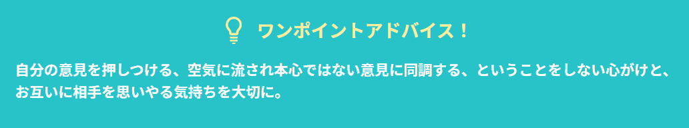
（教職員向け）
説明ページ
授業を振り返るタイトルを付けてください
今日のまとめ
総務省HPから「ワンポイントアドバイス」をコピーしてください

Slide 21
（児童・生徒向け）
投影ページ
今日のまとめ

Slide 22
インターネットトラブル事例集（2022年版） 教職員参考資料
        総務省 総合通信基盤局 電気通信事業部 消費者行政第一課
        情報流通行政局 情報流通振興課 情報活用支援室

